Slide 1
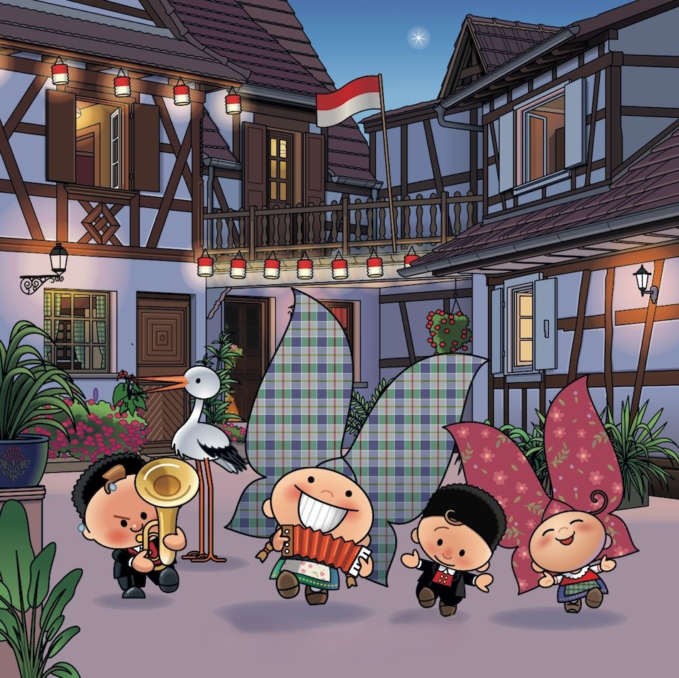




Photos prises
par un touriste,
amoureux de l’Alsace
pour le plaisir du partage
1
Une photographie, c’est un fragment de temps qui ne reviendra pas
Emmène en Alsace

Slide 2
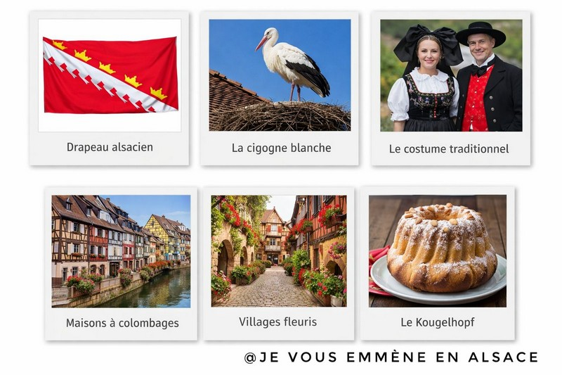


Slide 3
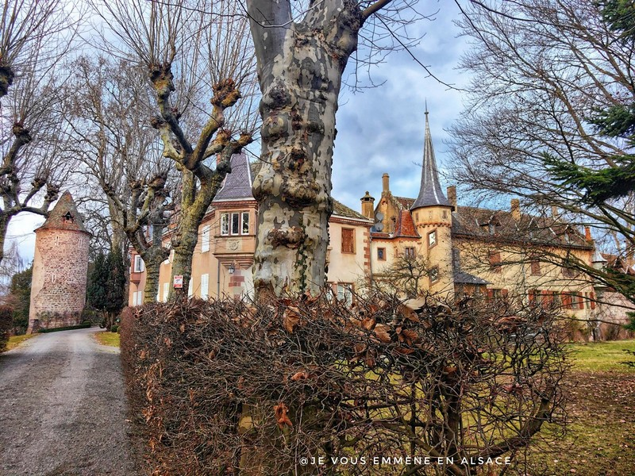
Dachstein

Slide 4
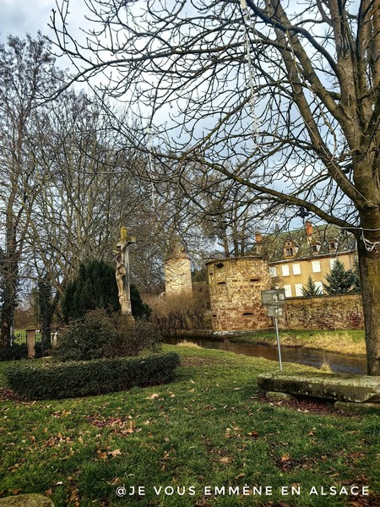
Dachstein

Slide 5
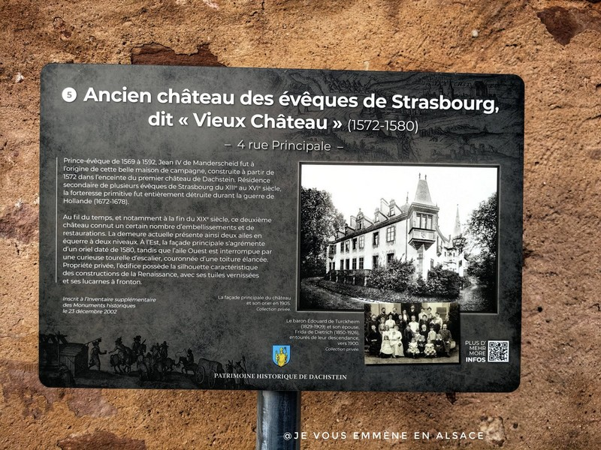
Dachstein

Slide 6
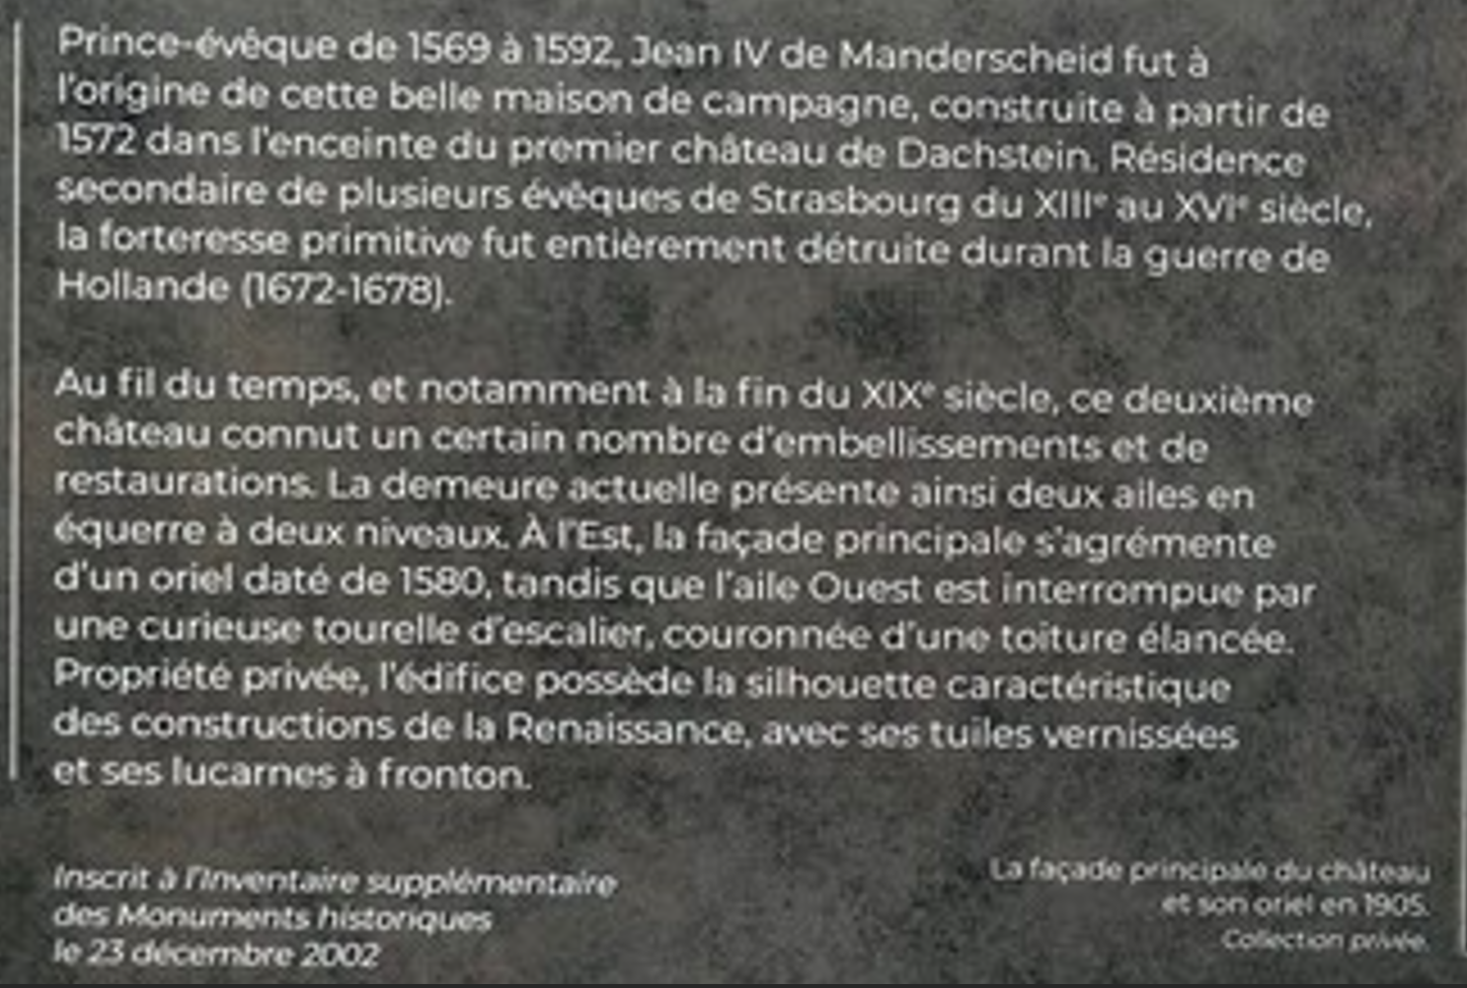

Slide 7
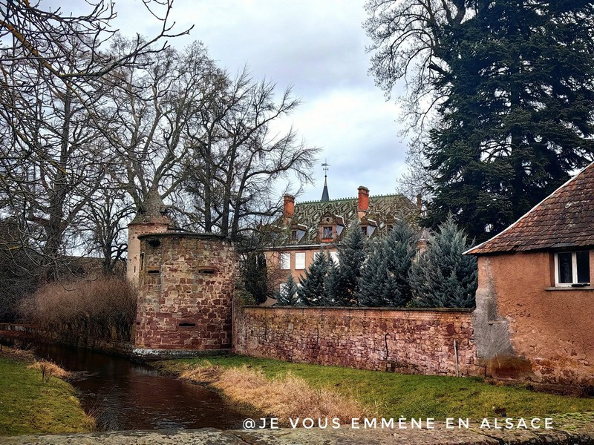
Dachstein

Slide 8
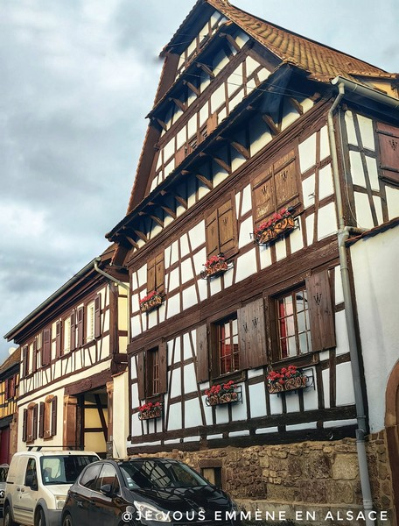
Dachstein

Slide 9
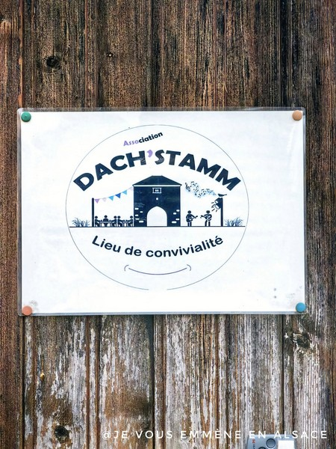
Dachstein

Slide 10
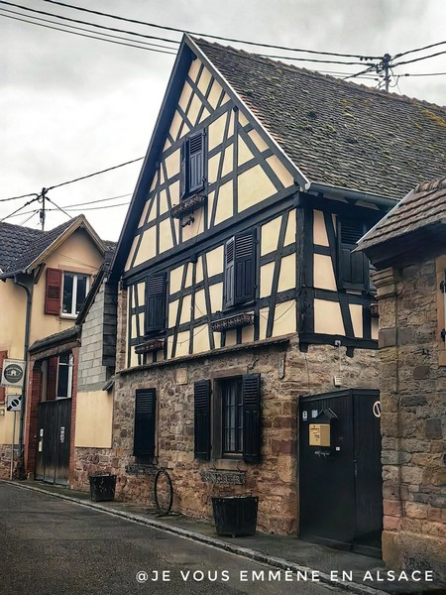
Dachstein

Slide 11
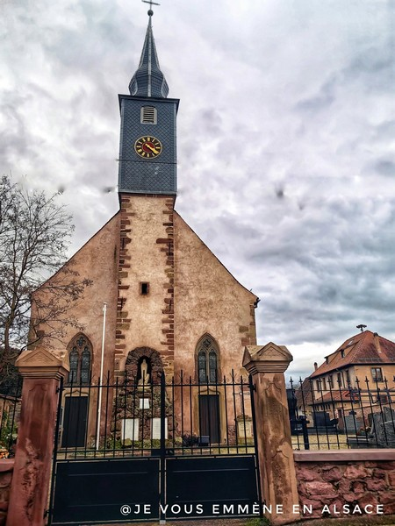
Dachstein

Slide 12
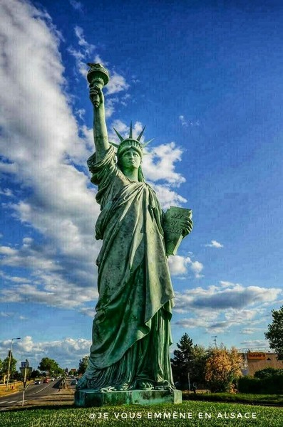
Colmar

Slide 13
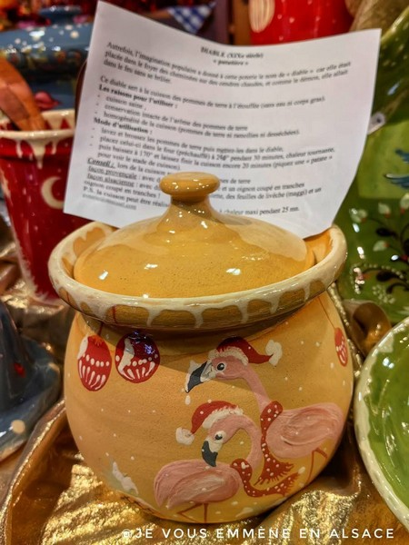
Le "Diable" ou autrement appelé la patatière.
Ce contenant sert à la cuisson des pommes de terre à l'étouffée (ou autres légumes) sans eau ni matière grasse.
Il porte le nom de Diable parce qu'il était placé directement dans les cendres chaudes, et comme le démon, il allait au milieu du feu sans se brûler.
Il se met directement au four ou au micro-ondes.
Une découverte à la poterie Streissel de Soufflenheim.
Soufflenheim

Slide 14
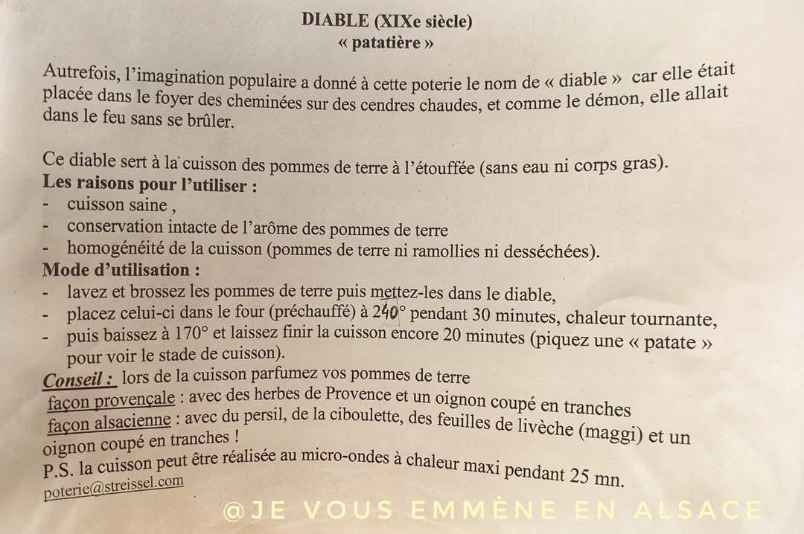

Slide 15
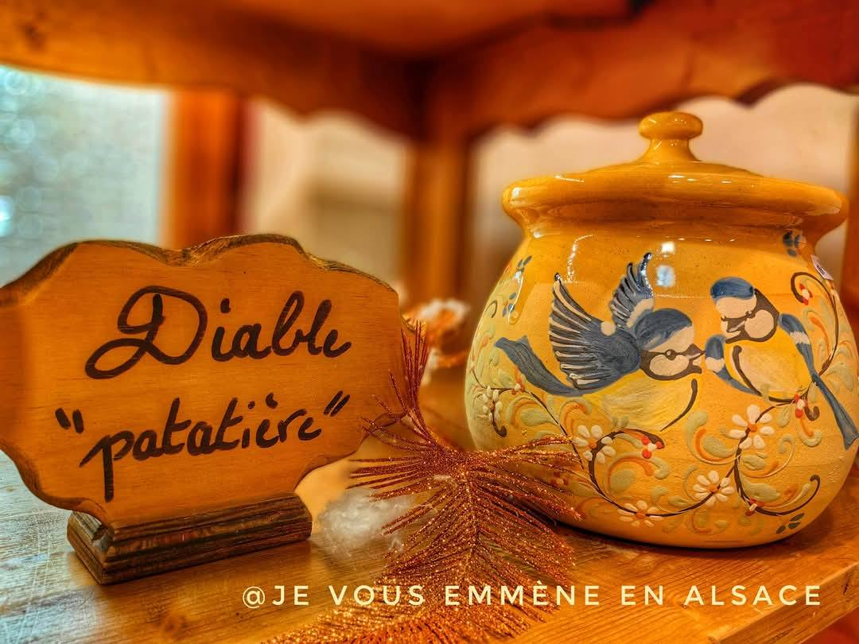
Soufflenheim

Slide 16
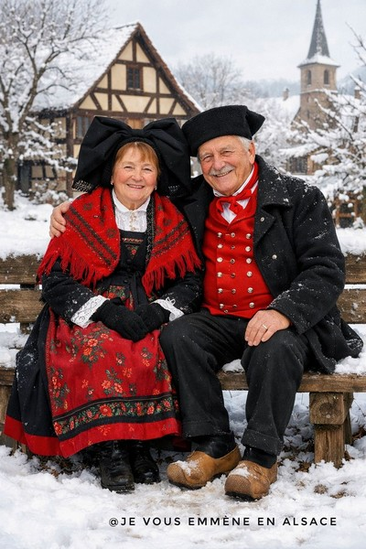
Dans un décor hivernal

Slide 17
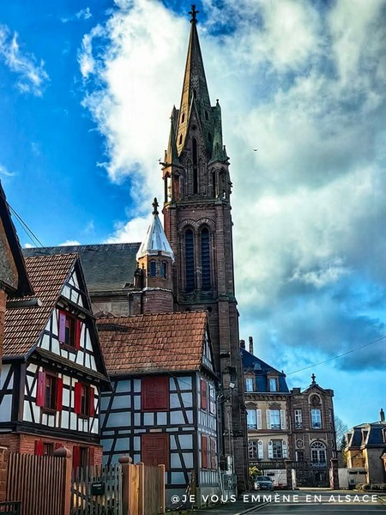
Froeschwiller

Slide 18
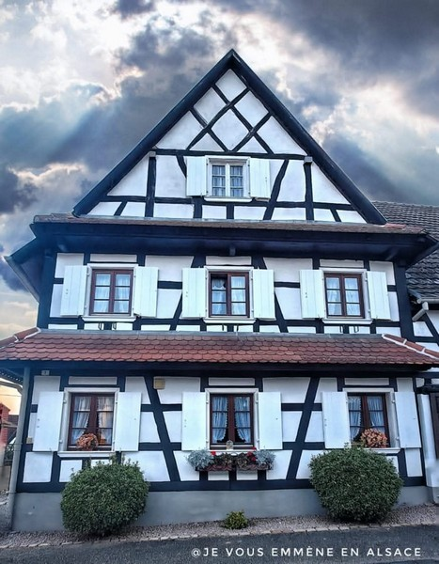
Hunspach

Slide 19
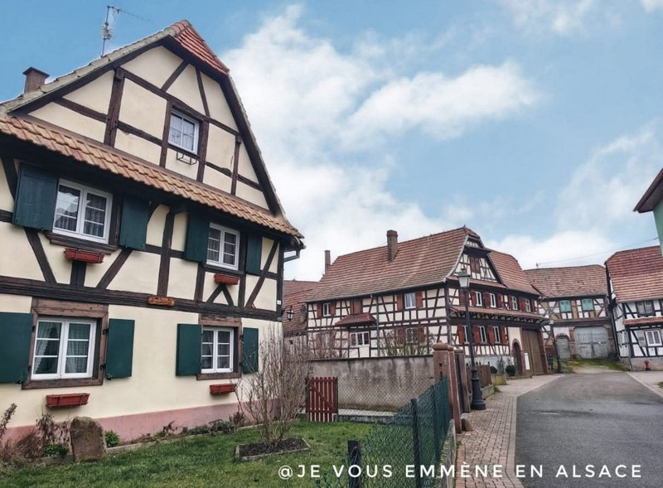
Eckwersheim

Slide 20
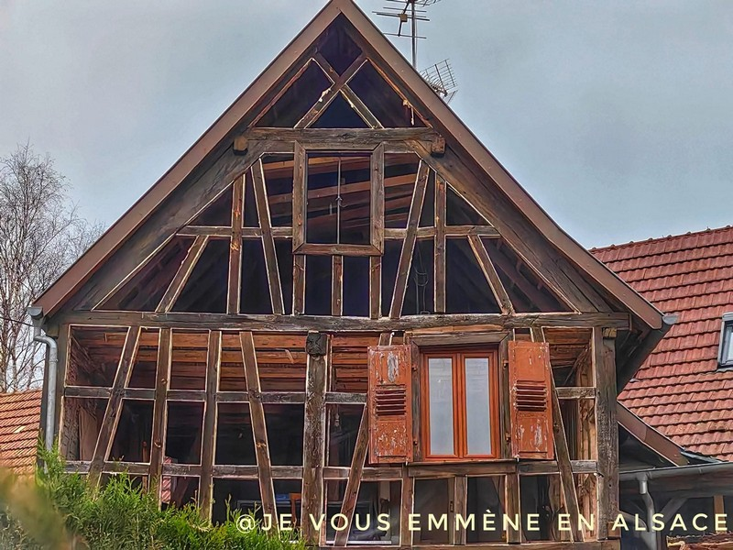
Les maisons à colombages

Slide 21
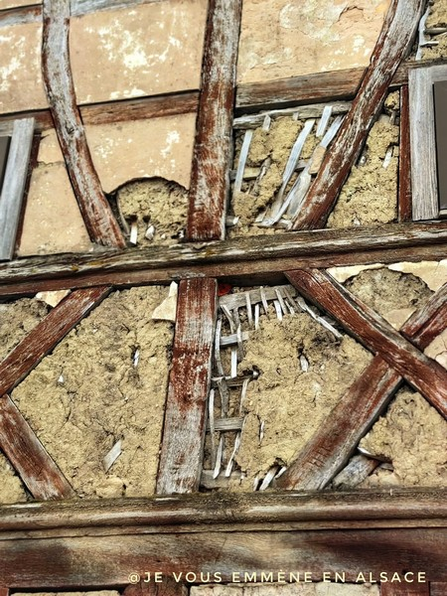
Les maisons à colombages

Slide 22
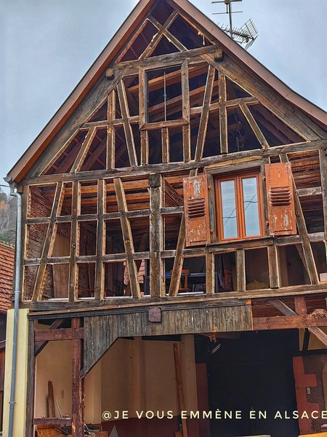
Les maisons à colombages

Slide 23
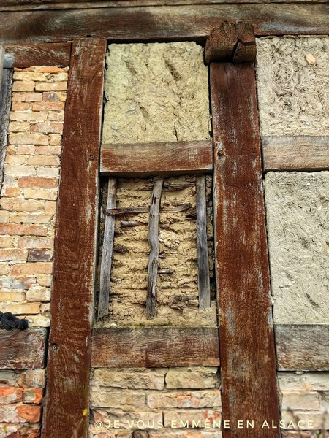
Les maisons à colombages

Slide 24
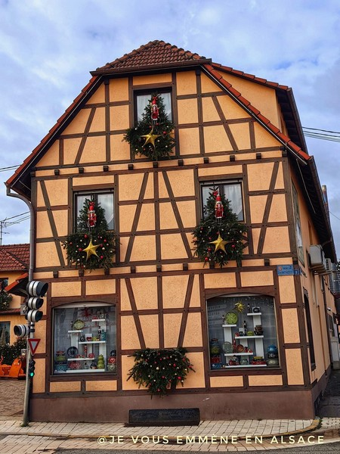
Les maisons à colombages

Slide 25
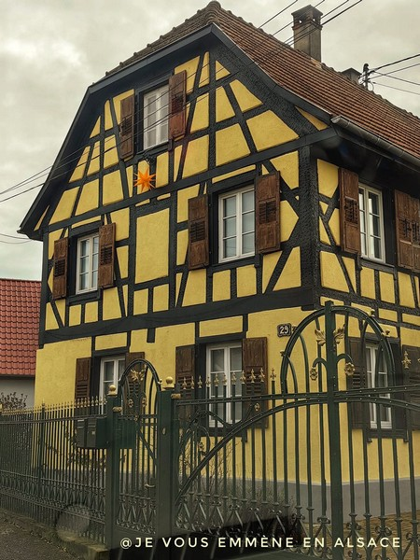
Les maisons à colombages

Slide 26
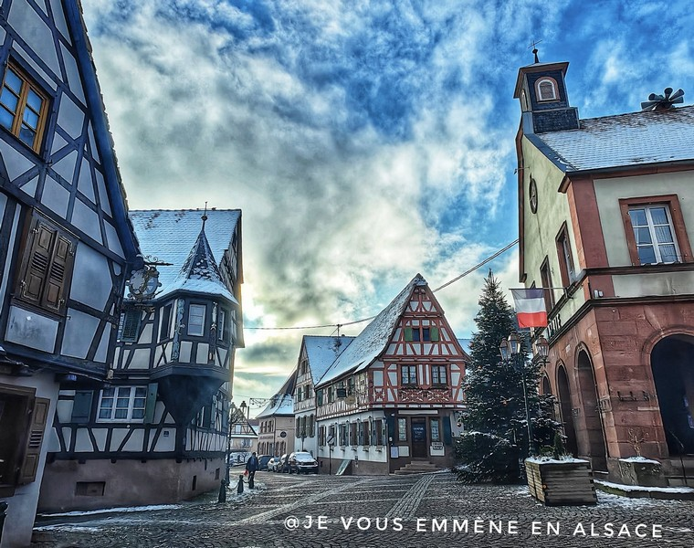
Oberbronn

Slide 27
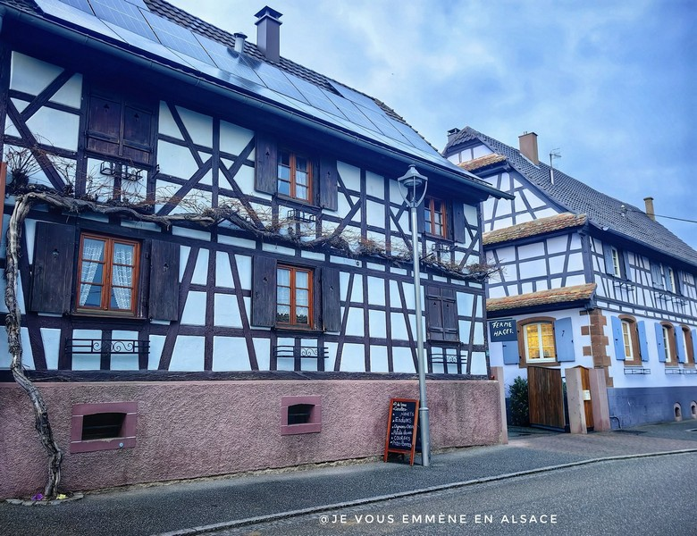
Obernai

Slide 28
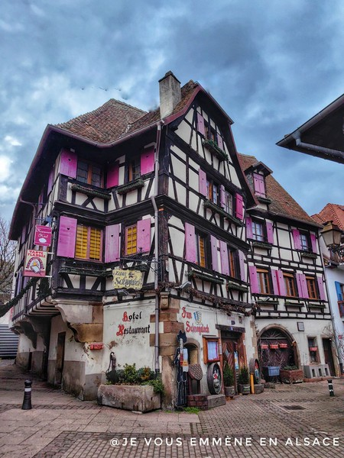
Obernai

Slide 29
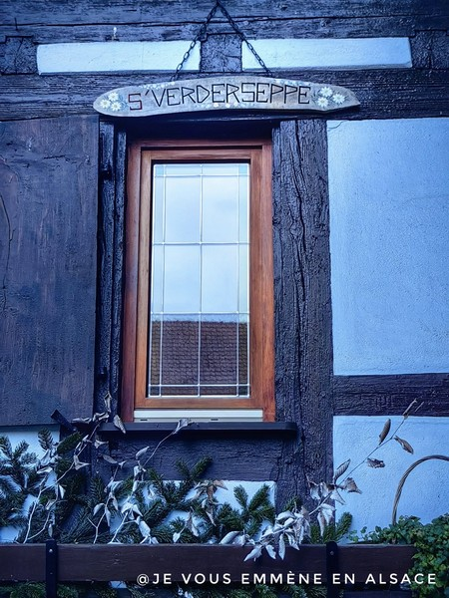
Obernai

Slide 30
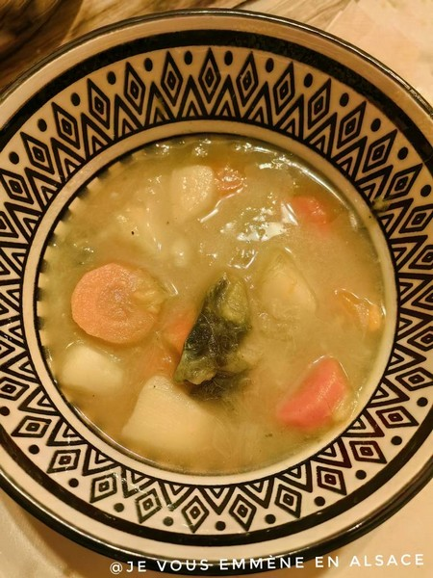
Obernai

Slide 31
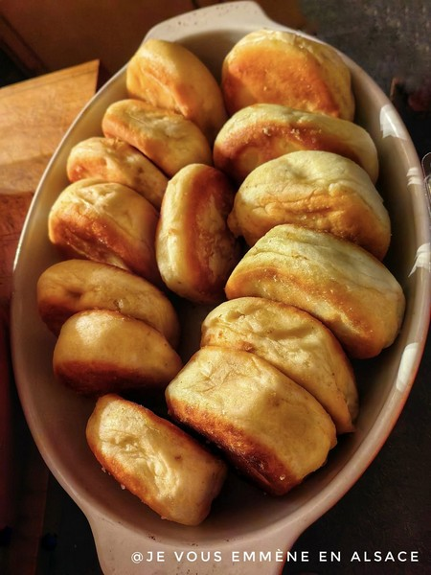
Obernai, damfnüdepetits
pains cuits à la vapeur

Slide 32
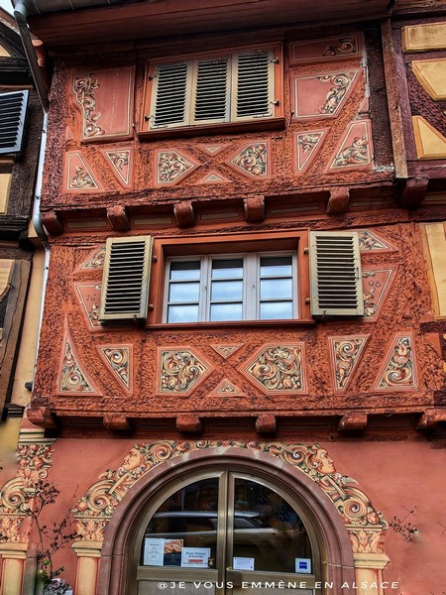
Obernai

Slide 33
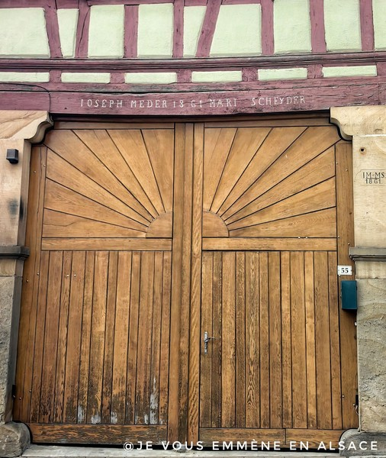
Obernai

Slide 34
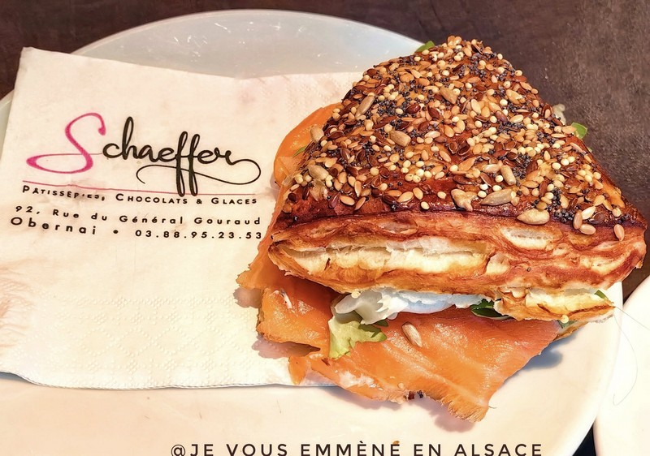
Obernai

Slide 35
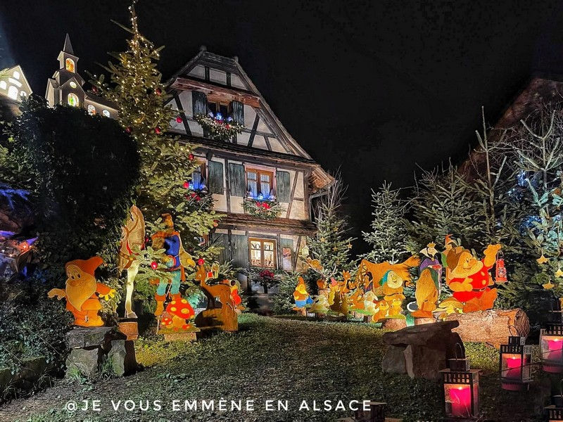
Pfulgriesheim

Slide 36
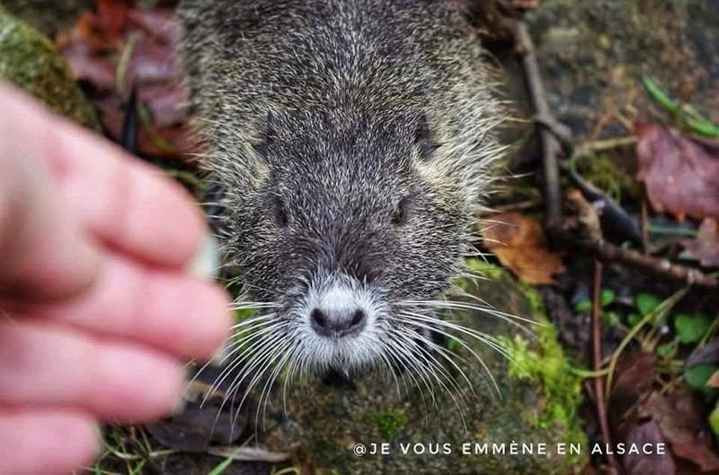
rencontre avec un Ragondin

Slide 37
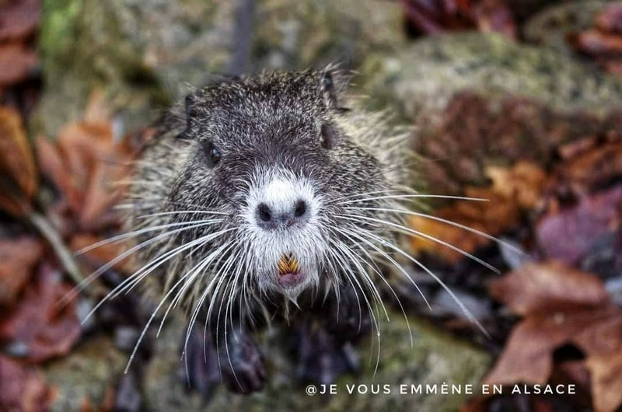
rencontre avec un Ragondin

Slide 38
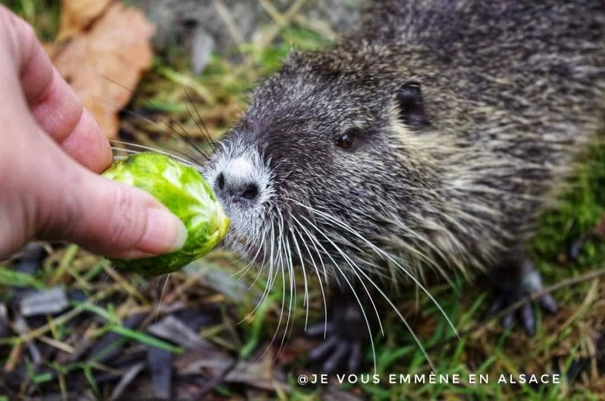
rencontre avec un Ragondin

Slide 39
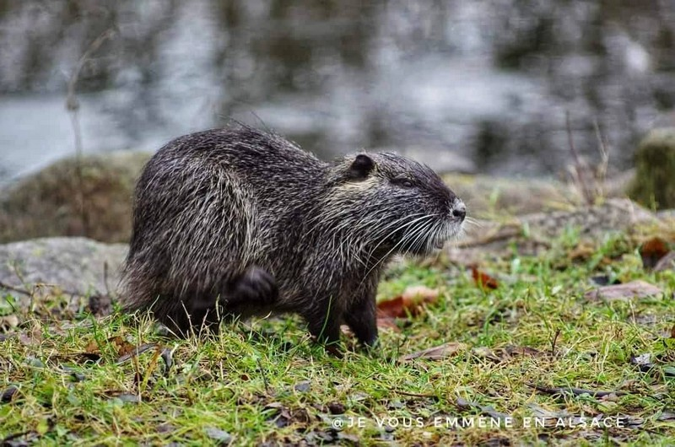
rencontre avec un Ragondin

Slide 40
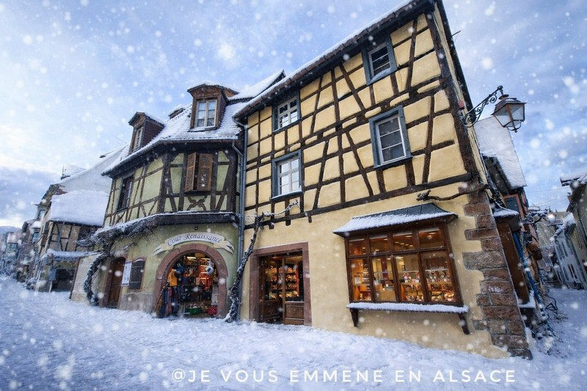
Riquewihr

Slide 41
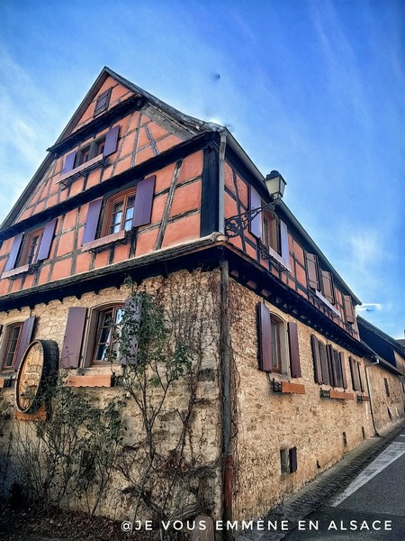
Rosheim

Slide 42
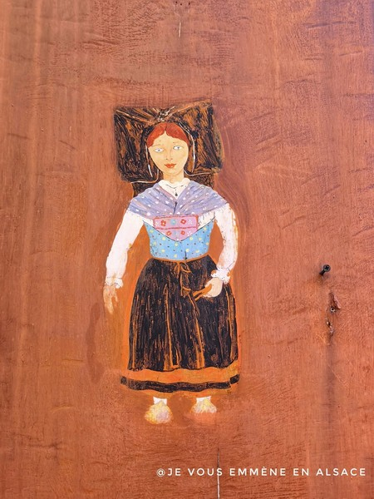
Rosheim

Slide 43
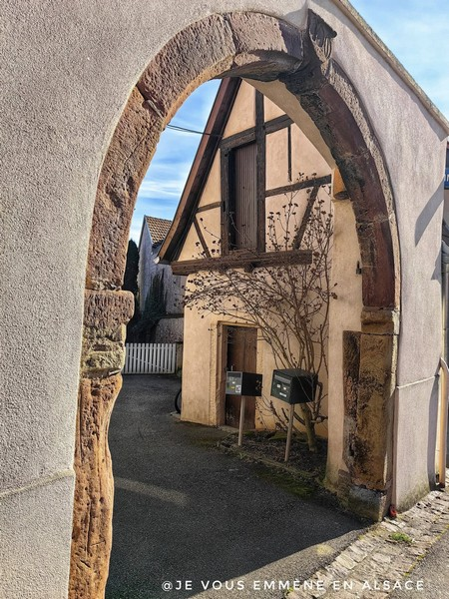
Rosheim

Slide 44
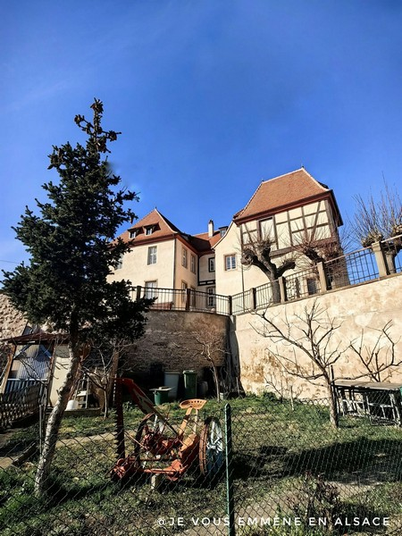
Rosheim

Slide 45
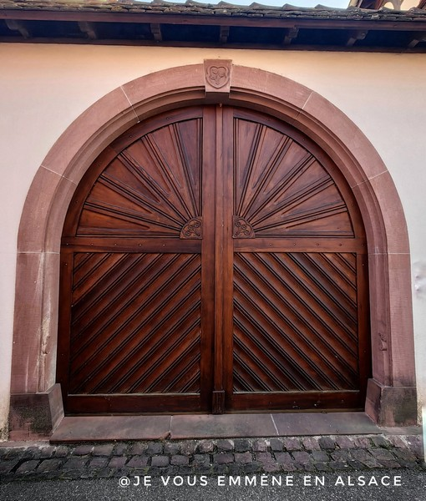
Rosheim

Slide 46
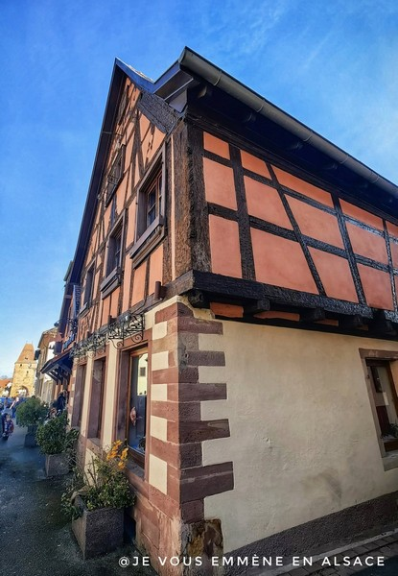
Rosheim

Slide 47
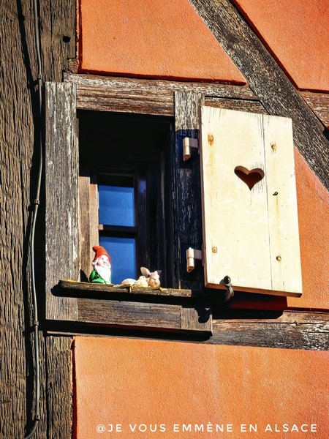
Rosheim

Slide 48
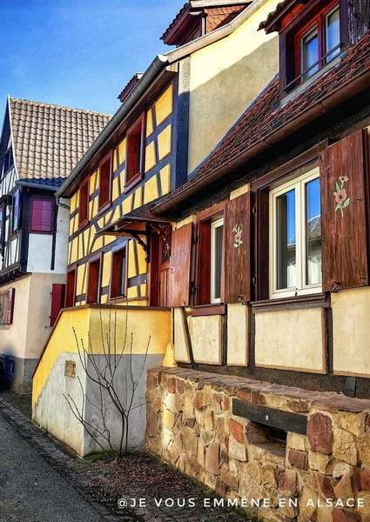
Rosheim

Slide 49
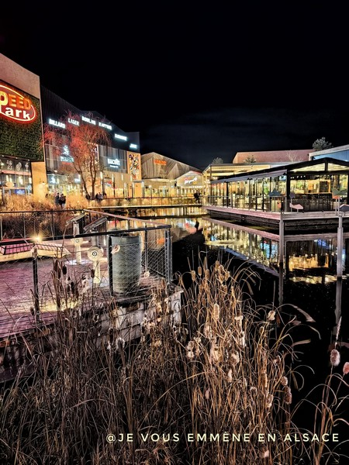
Shopping Promenade Cœur Alsace

Slide 50
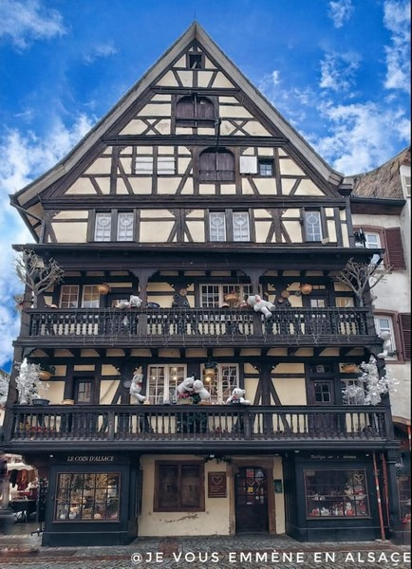
Strasbourg

Slide 51

tribunal de Mulhouse

Slide 52

tribunal de Mulhouse

Slide 53

tribunal de Mulhouse

Slide 54

tribunal de Mulhouse

Slide 55

tribunal de Mulhouse

Slide 56

tribunal de Mulhouse

Slide 57

tribunal de Mulhouse

Slide 58

tribunal de Mulhouse

Slide 59

tribunal de Mulhouse

Slide 60

Woerth , 67

Slide 61

𝐋𝐞 𝐊𝐚𝐜𝐡𝐞𝐥𝐨𝐟𝐞
Poêle à bois en faïence

Slide 62

Un brin de fraîcheur sur les hauteurs du Mont Sainte Odile

Slide 63

Un matin brumeux dans les Vosges du Nord

Slide 64

Vosges du Nord

Slide 65








Chromatic Player Paul
Guitar Medley
Création
2688
Internet

